Slide 1

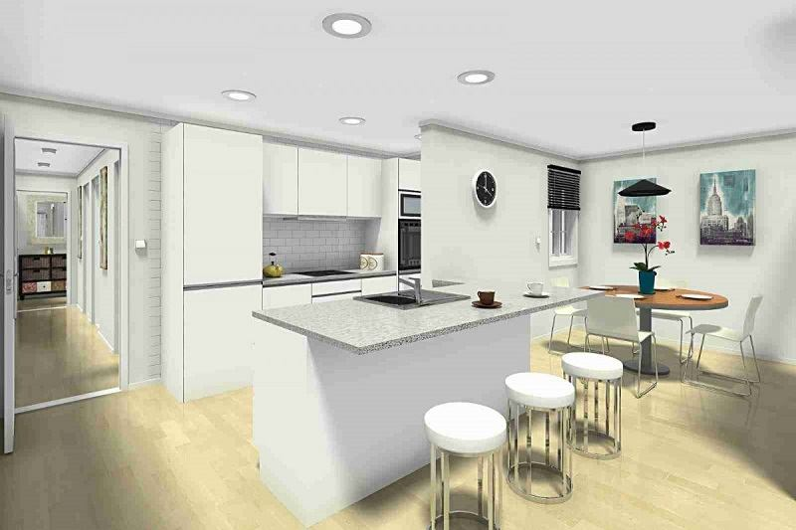
Serveis
Guinardo Reformas
2024
Presentación Cocinas

Slide 2







6 Razones para Reformar con nosotros
Reformas con Garantías
Presupuestos Transparentes
20 años de experiencia
Hasta 10 años dependiendo de reforma
Todos los trabajos especificados
Particulares, Profesionales y Empresas
Plazos claros y realistas
Empresa Acreditada REA
Financiamos tu proyecto
Plazos cerrados y tiempos pactados
Certificado de Capacidad y Calidad
Hasta 60 meses para tu reforma

Slide 3
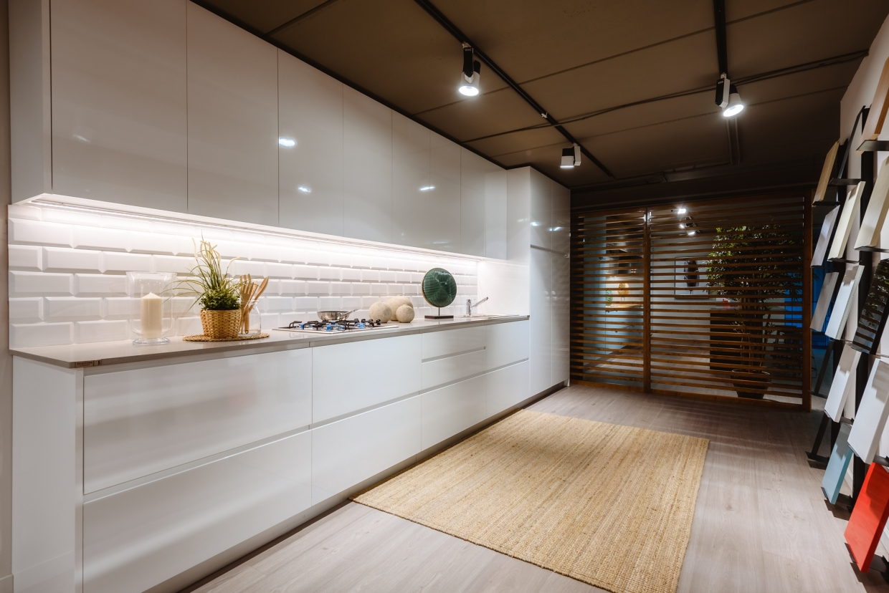
1
Mobiliario
Estilos, texturas y colores

Slide 4
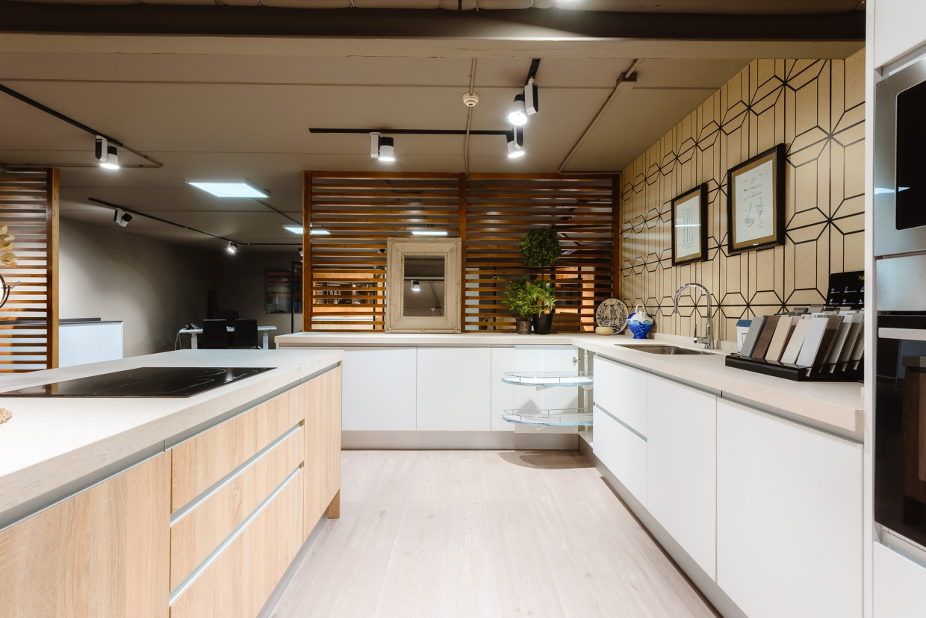
2
Mobiliario
Estilos, texturas y colores

Slide 5
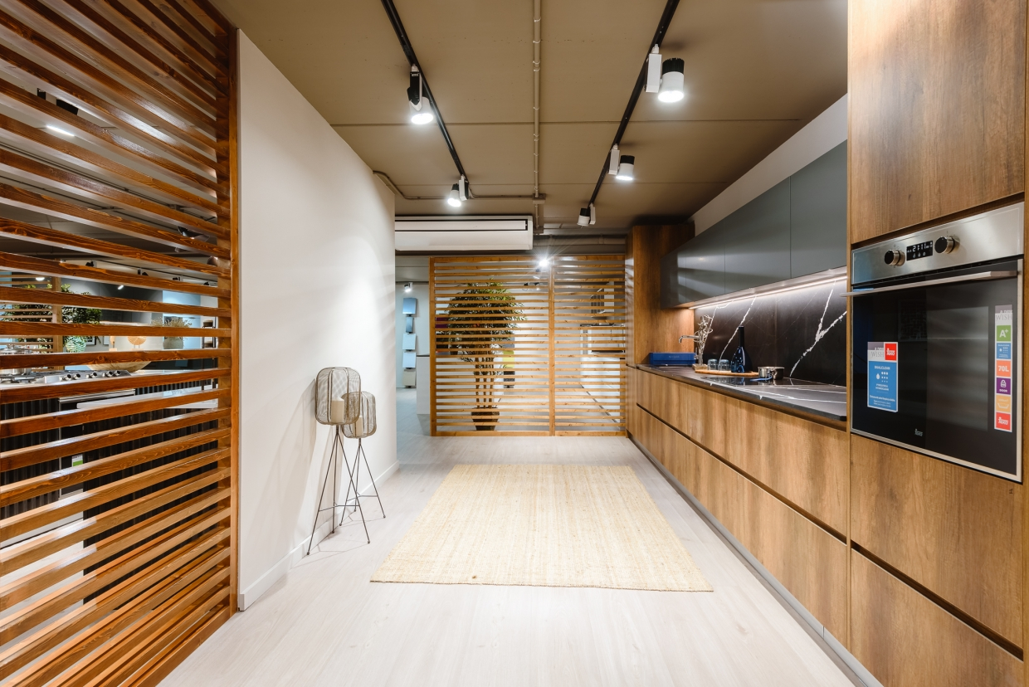
3
Mobiliario
Estilos, texturas y colores

Slide 6
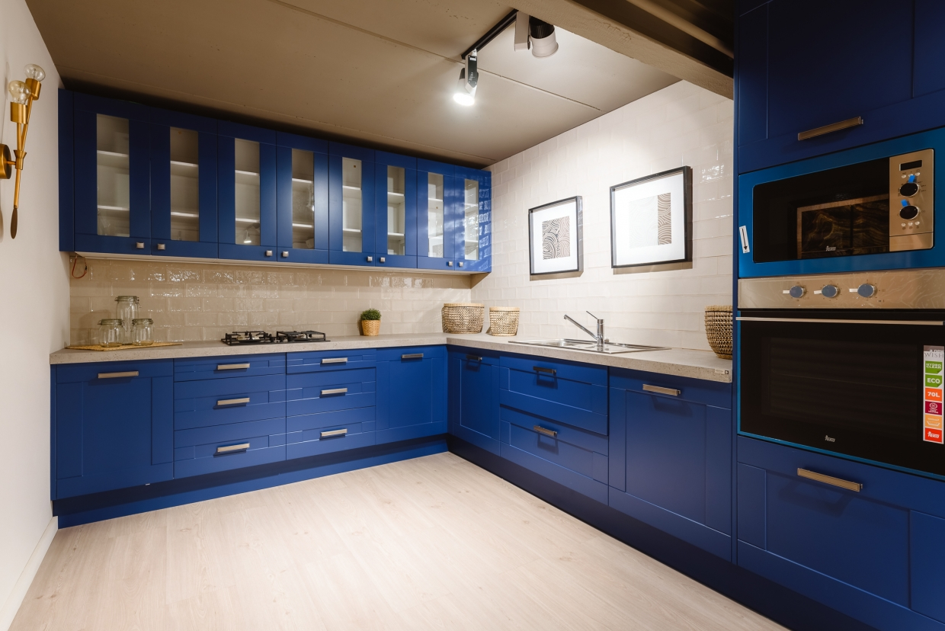
4
Mobiliario
Estilos, texturas y colores

Slide 7
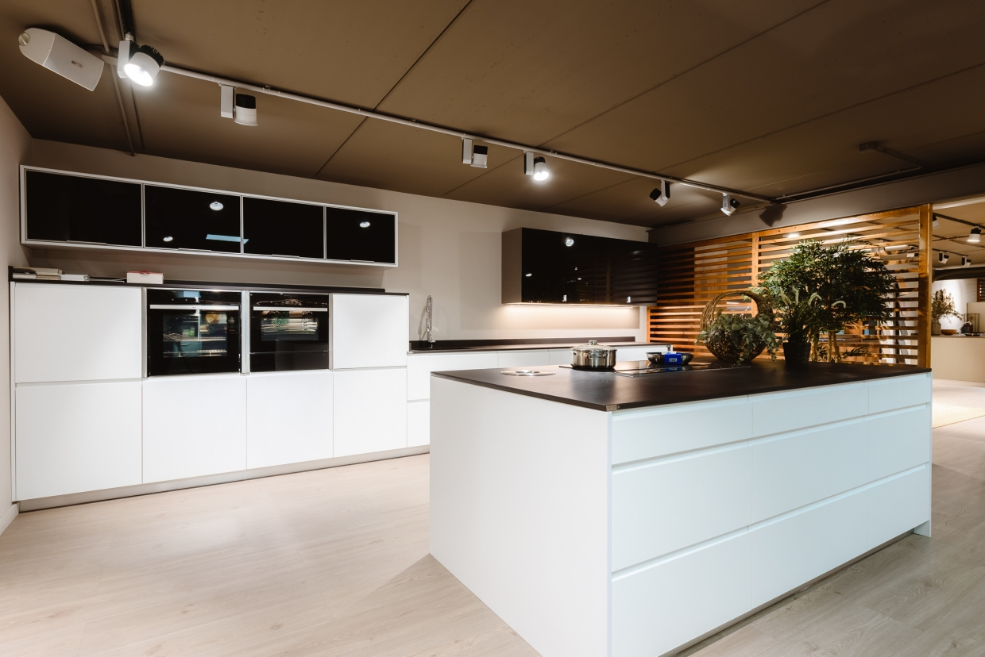
5
Mobiliario
Estilos, texturas y colores

Slide 8
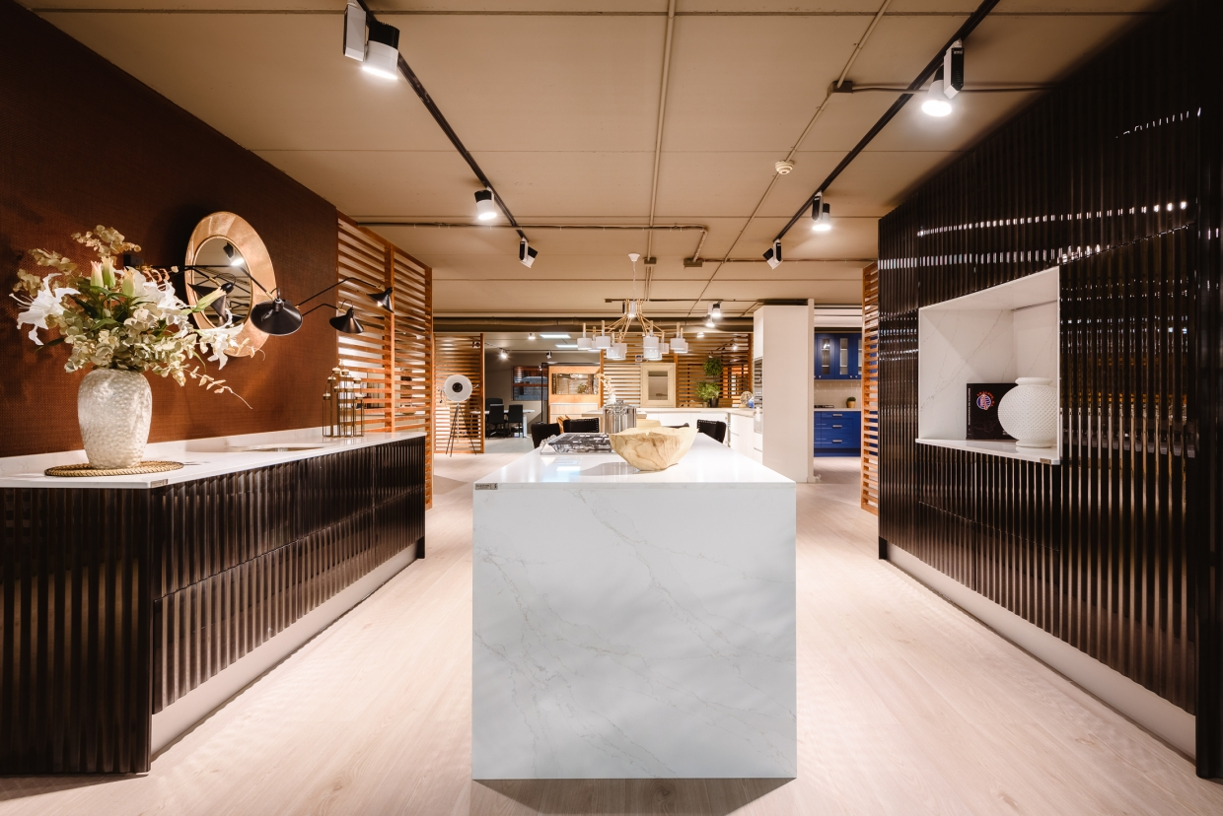
6
Mobiliario
Estilos, texturas y colores

Slide 9

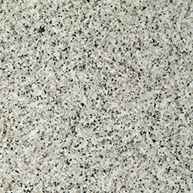

Encimeras de cocinas
Porcelánico
Silestone
Granito
01
02
03
Fokos Sale
Blanco Norte
Blanco Champán

Slide 10



Encimeras de cocinas
Mármol
Neolith
Dekton
04
05
06
Diano Reale
Argentumro
Makai

Slide 11
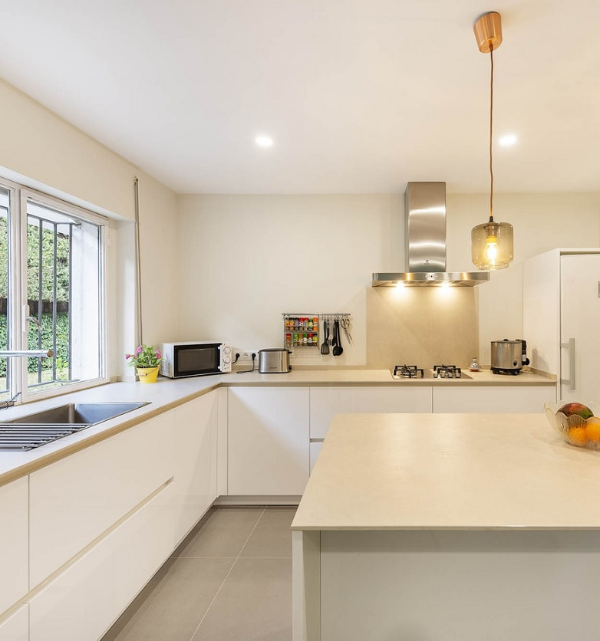
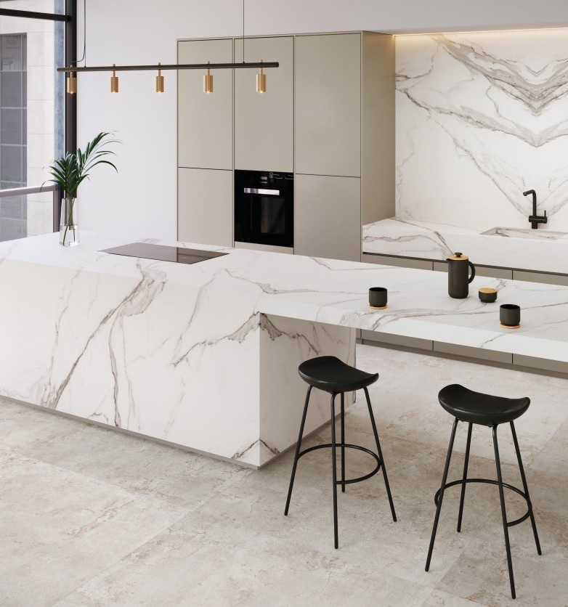
Porcelánicos Fokos
Nueva
Serie Fokos
Línea de Porcelánicos FOKOS
Serie Veteados

Slide 12





Porcelánicos Serie Fokos
Fokos Terra
Fokos Sale
Fokos Piombo
Fokos Mare
Fokos Absolute Black
Fokos Grey

Slide 13
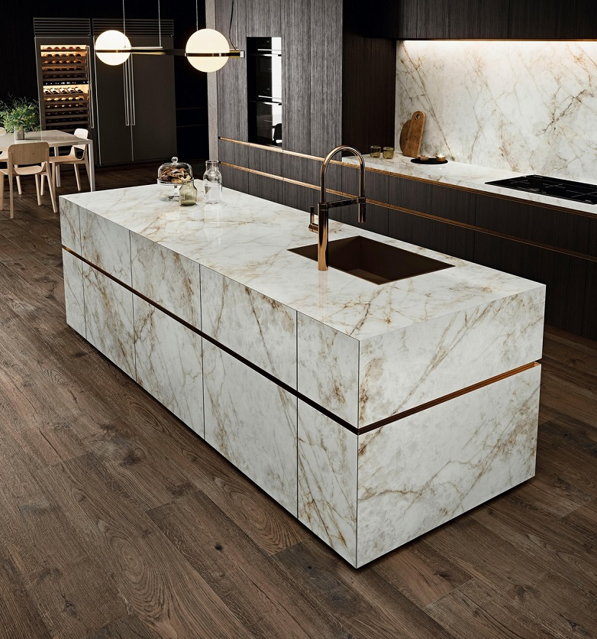
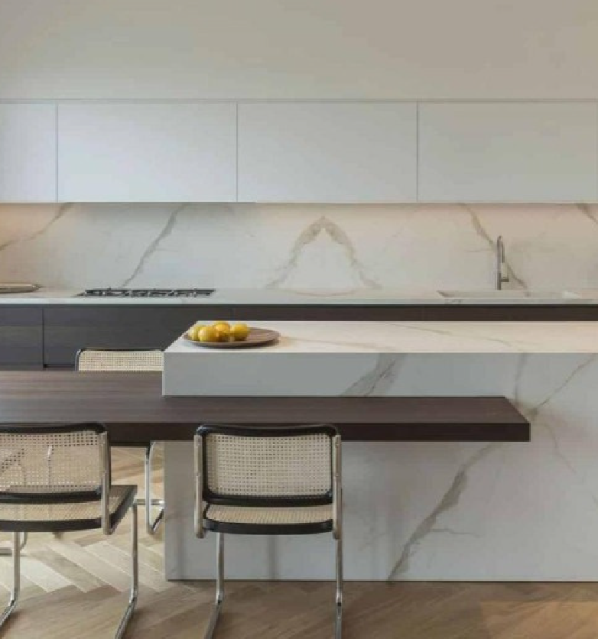
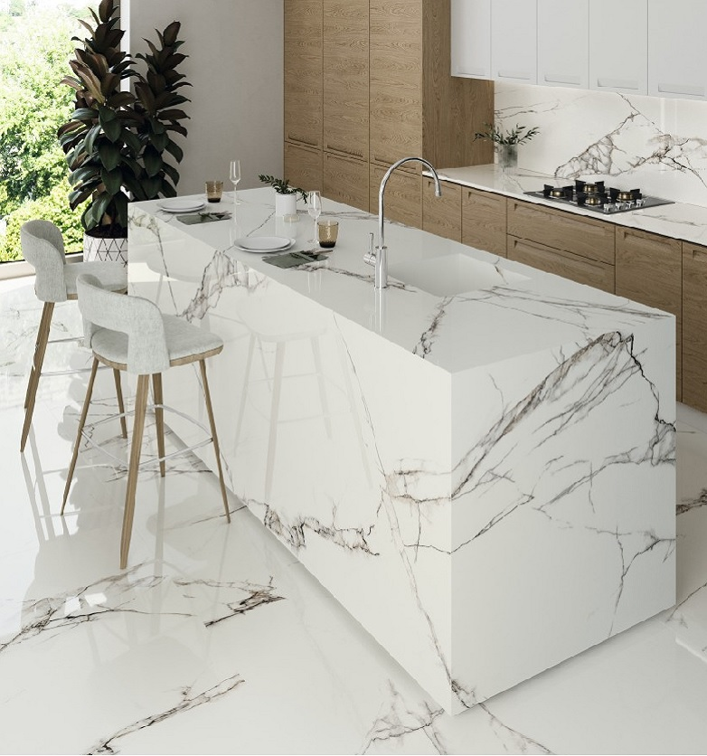
Porcelánicos Serie Vetados
Calatta
Ksar Ghilane
Calacatta Oro
Bagli

Slide 14





Silestone
Blanco Norte
Gris Expo
Haiku
Noka
Kensho
Rougui

Slide 15
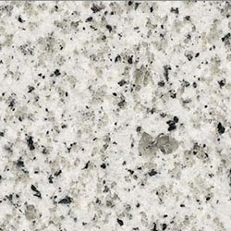


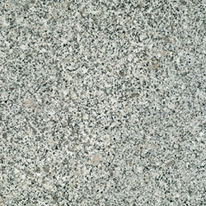

Granito
Blanco Champan
Blanco Cristal
Blanco Miño
Pedras Salgas
Gris Badajoz
Negro Zimbawe

Slide 16





Encimeras Mármol
Crema Nuova
Diano Reale
San Vicente Apomazado
Rosa Zarci
Rojo Alicante
Negro Marquina

Slide 17


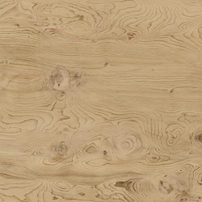


Encimeras Neolith
Concrete Taupe
Blanco Carrara
La Boheme
Zahas Stone
Strata Argentum
Krater

Slide 18





Encimeras Dekton
Dekton Valterra
Danae
Dekton Makai
Dekton Danae
Dekton Sirocco
Dekton Aldem
Dekton Vegha

Slide 19
Gracias !!
¿Tienes alguna pregunta?
serveisguinardo@gmail.com
+93 148 99 99 – 662 39 91 92
https://serveisguinardo.es/

